Slide 1
Probabilidade
Prof. Marcelo de Oliveira Rosa

Slide 2
Probabilidade
Motivação
Será que hoje vai chover?
Será que a internet vai funcionar?
As ações da companhia A vão subir mais de 10%? 20%? 30%?
Quais candidatos a presidência irão ao segundo turno?
Qual o time será o vice-colocado no campeonato brasileiro?
Já que o vencedor será o Timão, com certeza!

Slide 3
Probabilidade
Motivação
Em todos os casos, há incertezas envolvidas.
Aleatoriedades (randomness)
Mas também a algumas certezas
Se o Timão é um grande vencedor, há muita chance de continuar vencedor!

Slide 4
Probabilidade
Experimento aleatório
Podemos repeti-lo quantas vezes quisermos
Nas mesmas condições
Resultado conhecido APENAS ao final de cada repetição/experimento

Slide 5
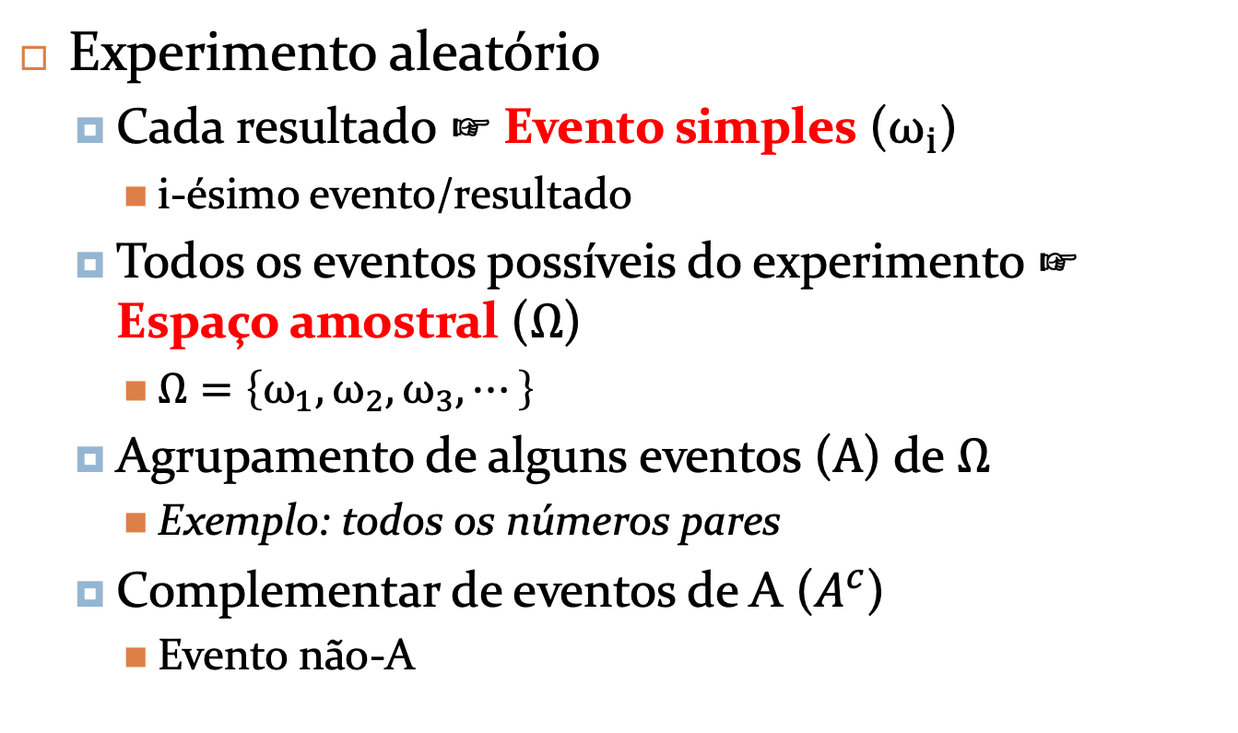
Probabilidade
Experimento aleatório
Cada resultado ☞ Evento simples ($ω_{i}$)
i-ésimo evento/resultado
Todos os eventos possíveis do experimento ☞ Espaço amostral ($Ω$)
$Ω=\left\{ω_{1},ω_{2},ω_{3}, ⋯\right\}$
Agrupamento de alguns eventos ($A$) de $Ω$
Exemplo: todos os números pares
Complementar de eventos de A ($A^{c}$)
Evento não-A

Slide 6
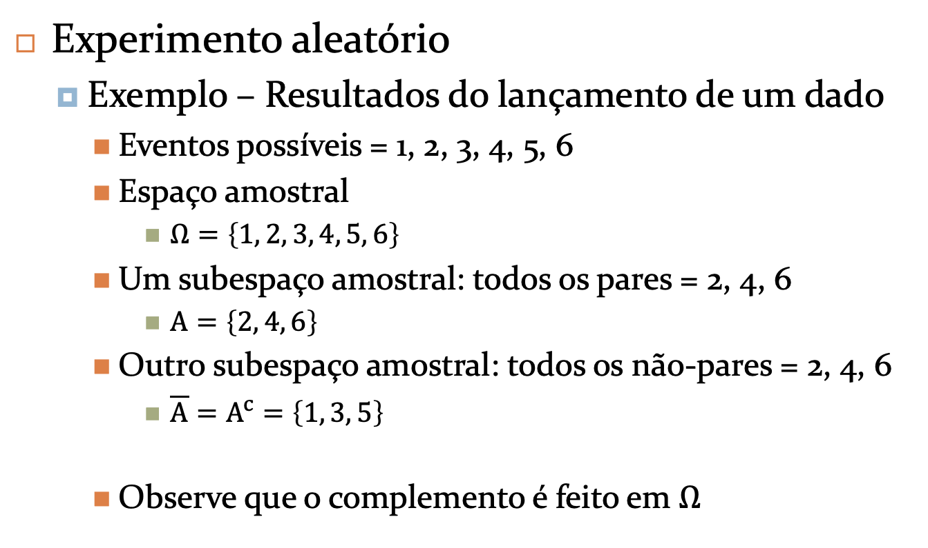
Probabilidade
Experimento aleatório
Exemplo – Resultados do lançamento de um dado
Eventos possíveis = 1, 2, 3, 4, 5, 6
Espaço amostral
$Ω=\left\{1, 2, 3, 4, 5, 6\right\}$
Um subespaço amostral: todos os pares = 2, 4, 6
$A=\left\{2, 4, 6\right\}$
Outro subespaço amostral: todos os não-pares = 2, 4, 6
$\overline{A}=A^{c}=\left\{1, 3, 5\right\}$
Observe que o complemento é feito em $Ω$

Slide 7
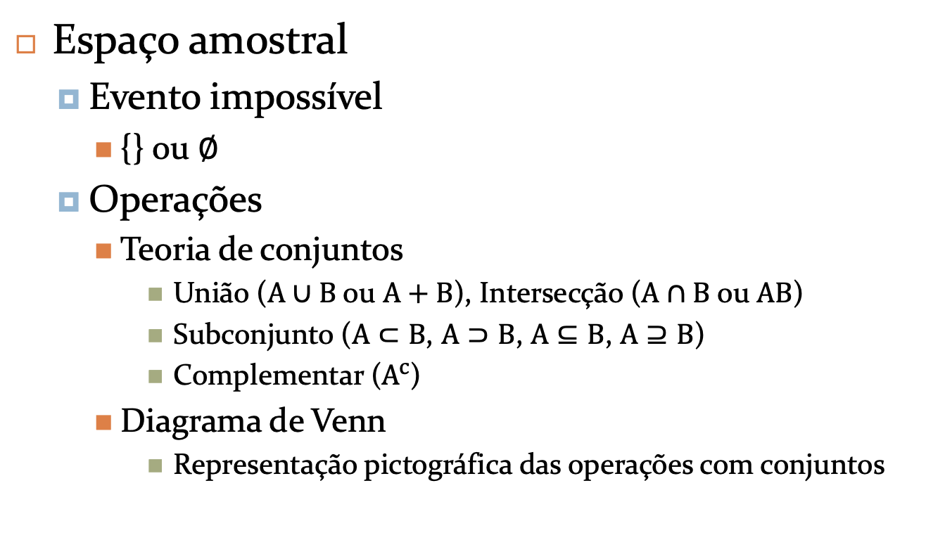
Probabilidade
Espaço amostral
Evento impossível
{} ou $∅$
Operações
Teoria de conjuntos
União ($A∪B$ ou $A+B$), Intersecção ($A∩B$ ou $AB$)
Subconjunto ($A⊂B$, $A⊃B$, $A⊆B$, $A⊇B$)
Complementar ($A^{c}$)
Diagrama de Venn
Representação pictográfica das operações com conjuntos

Slide 8
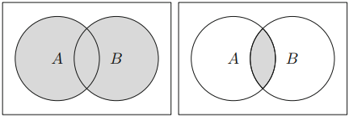
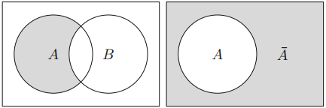




Probabilidade
Espaço amostral
Operações
Diagrama de Venn
$$Ω$$
$$Ω$$
$$Ω$$
$$Ω$$

Slide 9
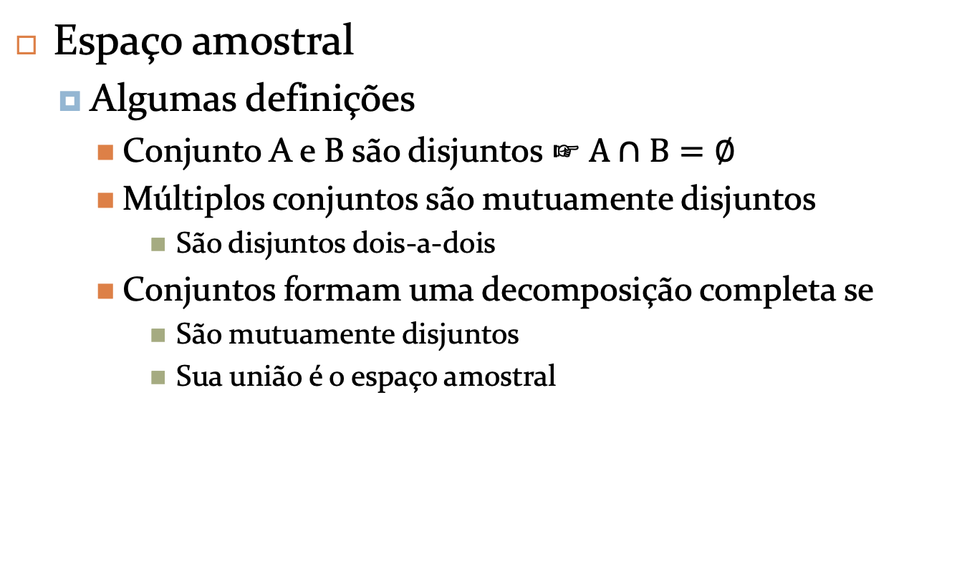
Probabilidade
Espaço amostral
Algumas definições
Conjunto A e B são disjuntos ☞ $A∩B=∅$
Múltiplos conjuntos são mutuamente disjuntos
São disjuntos dois-a-dois
Conjuntos formam uma decomposição completa se
São mutuamente disjuntos
Sua união é o espaço amostral

Slide 10

Probabilidade
Frequência relativa
Número de ocorrências de um evento
em $n$ experimentos
Relação com probabilidade
Considerando experimentos aleatórios

Slide 11
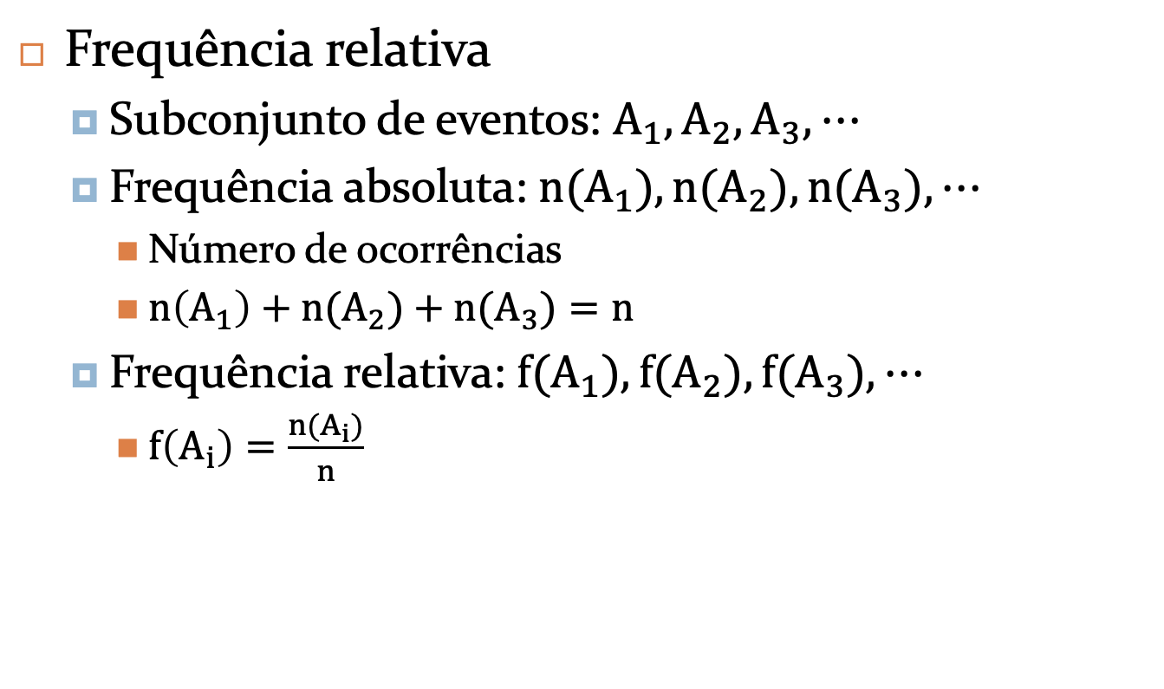
Probabilidade
Frequência relativa
Subconjunto de eventos: $A_{1},A_{2},A_{3}, ⋯$
Frequência absoluta: $n(A_{1}),{n(A}_{2}),{n(A}_{3}), ⋯$
Número de ocorrências
$n\left(A_{1}\right)+{n(A}_{2})+{n(A}_{3})=n$
Frequência relativa: $f(A_{1}),{f(A}_{2}),{f(A}_{3}), ⋯$
$f\left(A_{i}\right)=\frac{n(A_{i})}{n}$

Slide 12
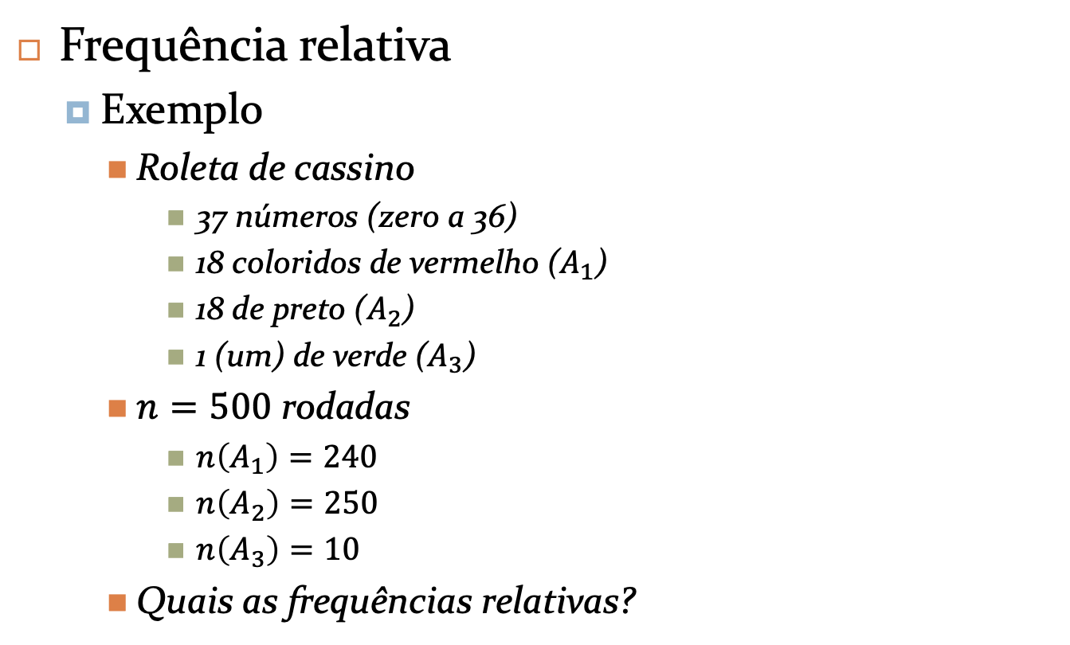
Probabilidade
Frequência relativa
Exemplo
Roleta de cassino
37 números (zero a 36)
18 coloridos de vermelho ($A_{1}$)
18 de preto ($A_{2}$)
1 (um) de verde ($A_{3}$)
$n=500$ rodadas
$n\left(A_{1}\right)=240$
$n\left(A_{2}\right)=250$
$n\left(A_{3}\right)=10$
Quais as frequências relativas?

Slide 13
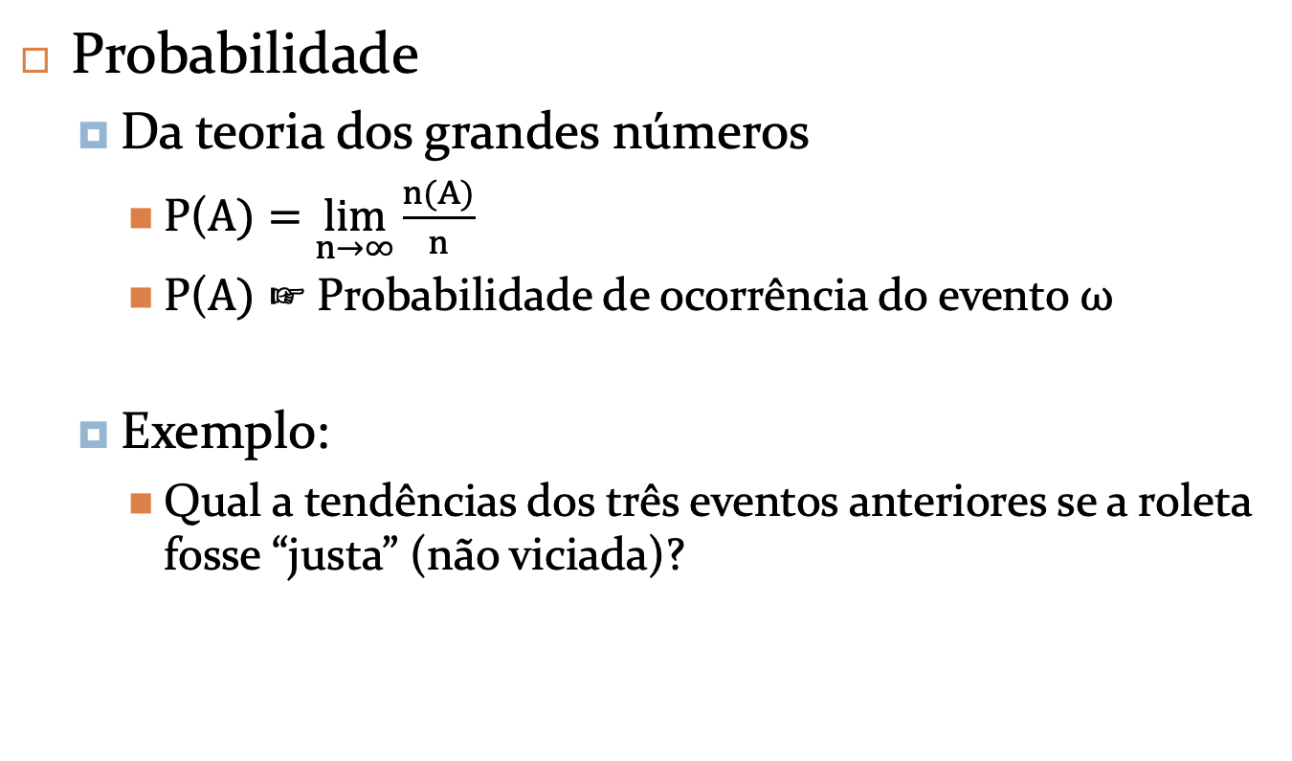
Probabilidade
Probabilidade
Da teoria dos grandes números
P($A)=\lim_{n→∞}{\frac{n(A)}{n}}$
P($A)$ ☞ Probabilidade de ocorrência do evento $ω$
Exemplo:
Qual a tendências dos três eventos anteriores se a roleta fosse “justa” (não viciada)?

Slide 14
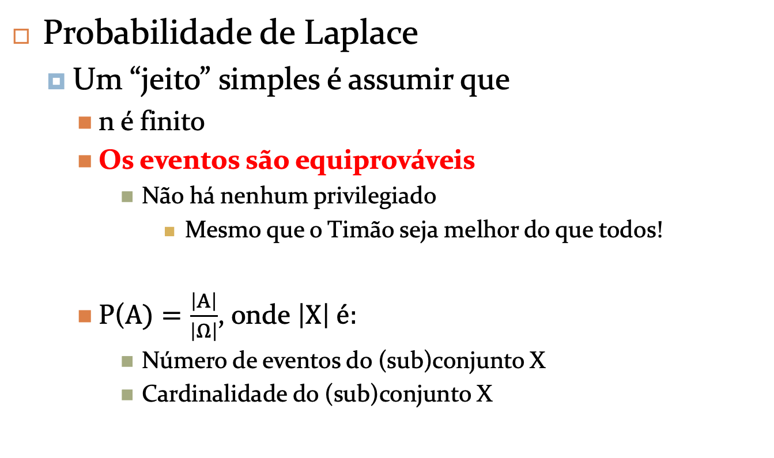
Probabilidade
Probabilidade de Laplace
Um “jeito” simples é assumir que
n é finito
Os eventos são equiprováveis
Não há nenhum privilegiado
Mesmo que o Timão seja melhor do que todos!
P($A)=\frac{\left|A\right|}{\left|Ω\right|}$, onde $\left|X\right| é:$
Número de eventos do (sub)conjunto X
Cardinalidade do (sub)conjunto X

Slide 15
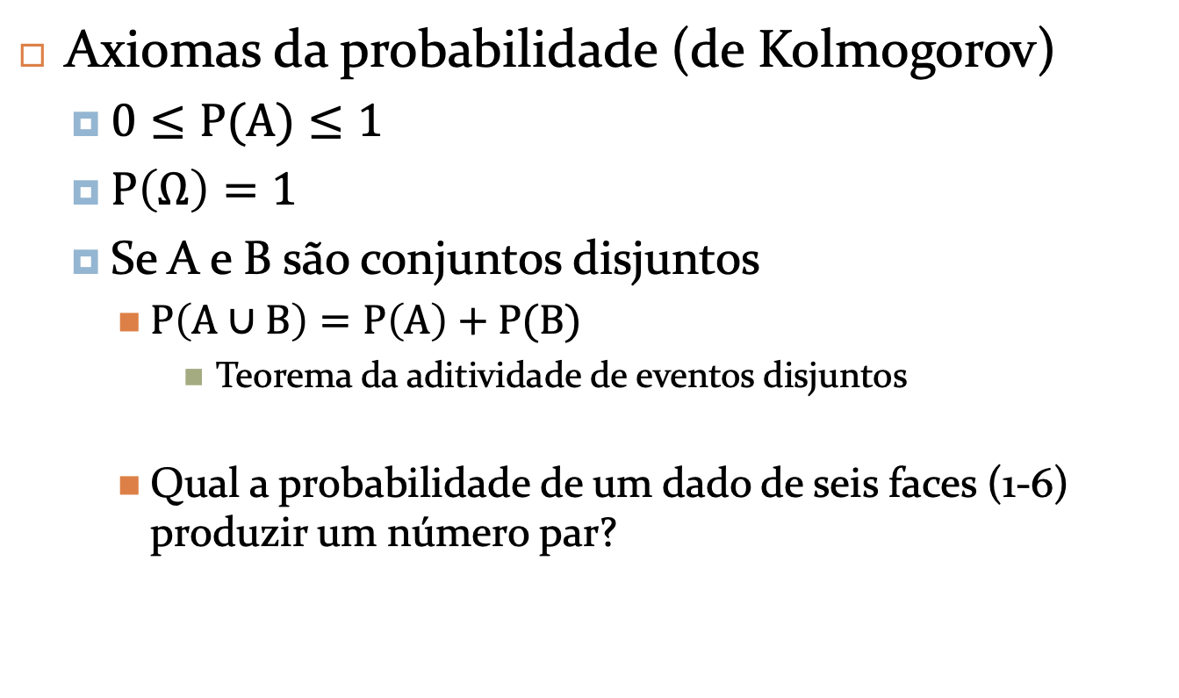
Probabilidade
Axiomas da probabilidade (de Kolmogorov)
$0≤P(A)≤1$
$P\left(Ω\right)=1$
Se A e B são conjuntos disjuntos
$P\left(A∪B\right)=P\left(A\right)+P(B)$
Teorema da aditividade de eventos disjuntos
Qual a probabilidade de um dado de seis faces (1-6) produzir um número par?
Notes:
Seis eventos mutuamente disjuntos -> P(“par”) = P(2) + P(4) + P(6)

Slide 16
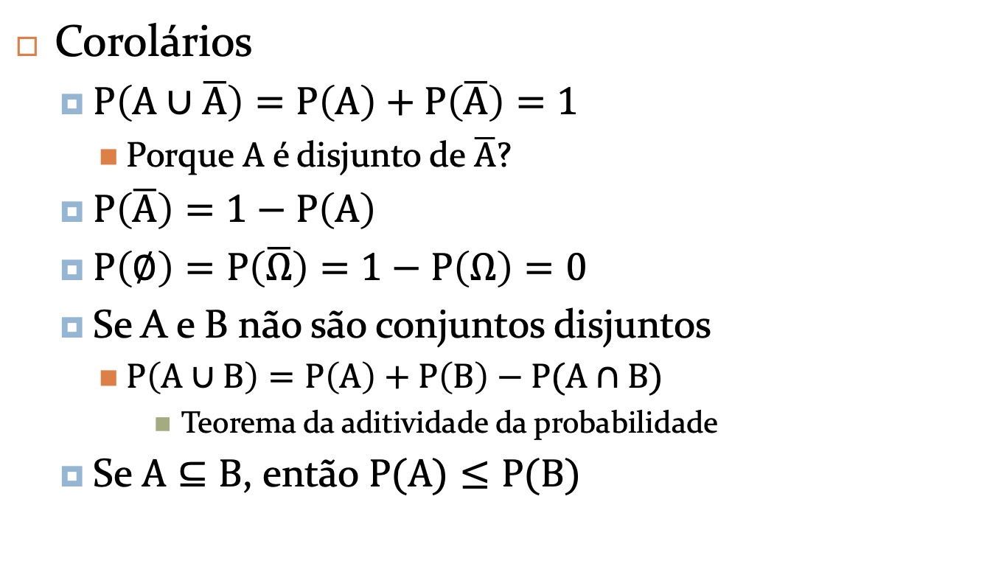
Probabilidade
Corolários
$P\left(A∪\overline{A}\right)=P\left(A\right)+P\left(\overline{A}\right)=1$
Porque $A$ é disjunto de $\overline{A}$?
$P\left(\overline{A}\right)=1−P\left(A\right)$
$P\left(∅\right)=P\left(\overline{Ω}\right)=1−P\left(Ω\right)=0$
Se A e B não são conjuntos disjuntos
$P\left(A∪B\right)=P\left(A\right)+P\left(B\right)−P(A∩B)$
Teorema da aditividade da probabilidade
Se $A⊆B$, então $P(A)≤P(B)$
Notes:
B = A + (!A . B)
A e (!A . B) são disjuntos -> fácil por diagrama de Venn
P(B) + P(!A . B) <= P(B)

Slide 17
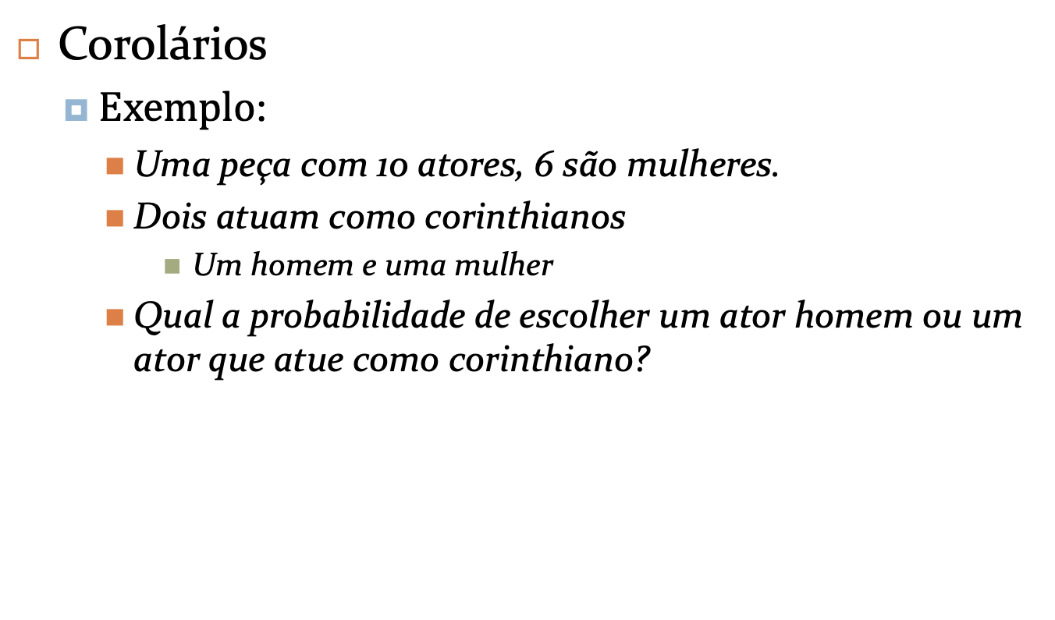
Probabilidade
Corolários
$Exemplo$:
Uma peça com 10 atores, 6 são mulheres.
Dois atuam como corinthianos
Um homem e uma mulher
Qual a probabilidade de escolher um ator homem ou um ator que atue como corinthiano?
Notes:
P(homem + corinthiano) = P(homem) + P(corintiano) – P(homem * corinthiano) = 4/10 + 2/10 – 1/10 = 1/2

Slide 18
Probabilidade
Probabilidade condicional
Há alguma informação extra
Conhecimento A PRIORI ☞ Menor espaço amostral
Resultado análogo ao das tabelas de contingência
Veremos isso mais tarde!
 |  | Infecção |  | TOTAL
 |  | Possui | Não Possui
Resultado do Teste | Positivo | 30 | 10 | 40
 | Negativo | 15 | 45 | 60
Total |  | 45 | 55 | 100

Slide 19
Probabilidade
Probabilidade condicional
Preliminares via Exemplo
Avaliação de medicação para infecção.
Um teste confiável avalia os efeitos da medicação
Verdadeiros positivos/negativos
Falsos positivos/negativos
Frequência Absoluta |  | Infecção |  | TOTAL
 |  | Possui | Não Possui
Resultado do Teste | Positivo | 30 | 10 | 40
 | Negativo | 15 | 45 | 60
Total |  | 45 | 55 | 100

Slide 20
Probabilidade
Probabilidade condicional
Preliminares via Exemplo
Probabilidade de um teste dar positivo: ?
Probabilidade de um sujeito possuir infecção?
Probabilidade de um sujeito possuir infecção e o teste dar positivo: ?
Frequência Relativa |  | Infecção |  | TOTAL
 |  | Possui | Não Possui
Resultado do Teste | Positivo | 0.30 | 0.10 | 0.40
 | Negativo | 0.15 | 0.45 | 0.60
Total |  | 0.45 | 0.55 | 1
Notes:
P(+) = 0.40
P(I) = 0.45
P(+ * I) = 0.30

Slide 21
Probabilidade
Probabilidade condicional
Preliminares via Exemplo
Probabilidade de um sujeito possuir infecção SABENDO QUE o resultado do teste é positivo?
Frequência Relativa |  | Infecção |  | TOTAL
 |  | Possui | Não Possui
Resultado do Teste | Positivo | 0.30 | 0.10 | 0.40
 | Negativo | 0.15 | 0.45 | 0.60
Total |  | 0.45 | 0.55 | 1
Notes:
0.30 / 0.40 = 0.75

Slide 22
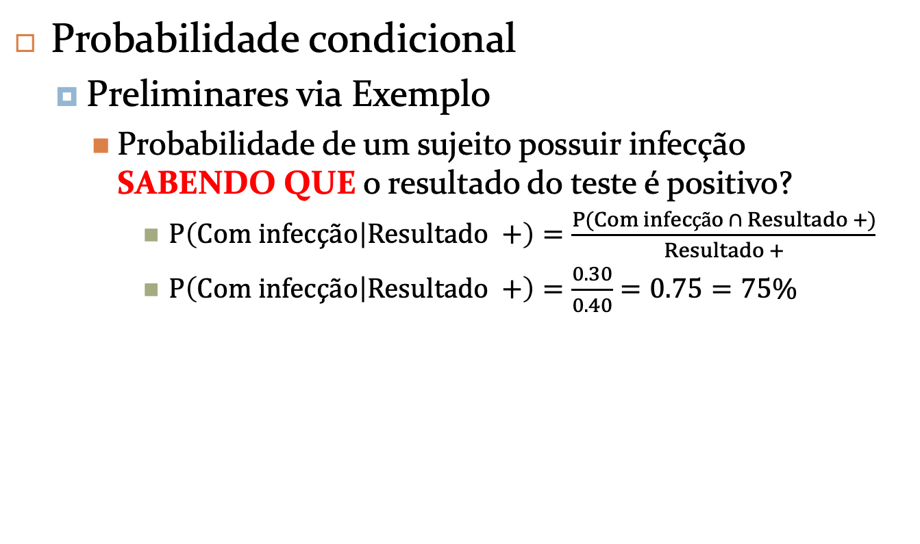
Probabilidade
Probabilidade condicional
Preliminares via Exemplo
Probabilidade de um sujeito possuir infecção SABENDO QUE o resultado do teste é positivo?
$P\left(Com infecção | Resultado +\right)=\frac{P(Com infecção ∩ Resultado +)}{Resultado +}$
$P\left(Com infecção | Resultado +\right)=\frac{0.30}{0.40}=0.75=75\%$
Frequência Relativa |  | Infecção |  | TOTAL
 |  | Possui | Não Possui
Resultado do Teste | Positivo | 0.30 | 0.10 | 0.40
 | Negativo | 0.15 | 0.45 | 0.60
Total |  | 0.45 | 0.55 | 1
Notes:
0.30 / 0.40 = 0.75

Slide 23
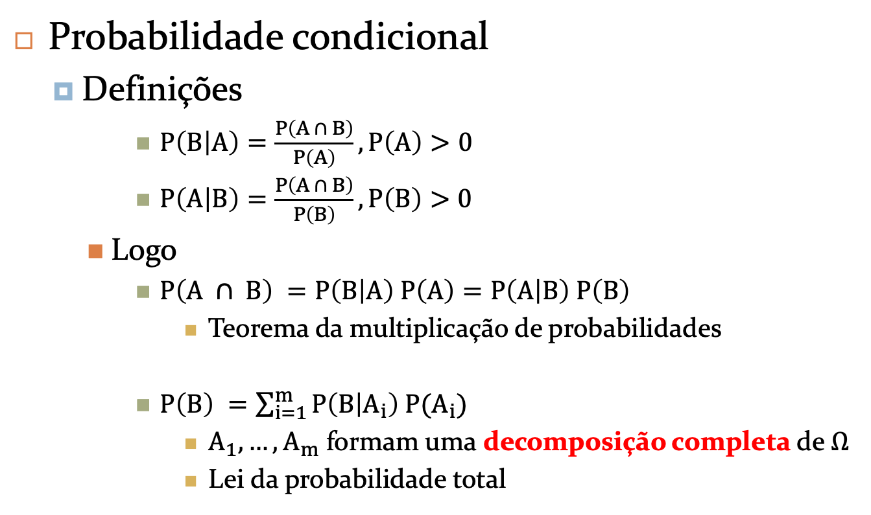
Probabilidade
Probabilidade condicional
Definições
$P\left(B | A\right)=\frac{P\left(A ∩ B\right)}{P\left(A\right)}, P\left(A\right)>0$
$P\left(A | B\right)=\frac{P\left(A ∩ B\right)}{P\left(B\right)}, P\left(B\right)>0$
Logo
$P\left(A ∩ B\right) =P\left(B | A\right) P\left(A\right)=P\left(A | B\right) P\left(B\right)$
Teorema da multiplicação de probabilidades
$P\left(B\right) =\sum_{i=1}^{m}{P\left(B | A_{i}\right) P(A_{i})}$
$A_{1}, …, A_{m}$ formam uma decomposição completa de $Ω$
Lei da probabilidade total
Notes:
\Omega = U_{i=1}^m A_i
A_i \cap A_j = 0, \forall i, j | i \neq j
\cap = interseção

Slide 24








Probabilidade
Probabilidade condicional
$$Ω$$
$$A$$
$$A$$
$$B$$
$$B$$
$$A∩\overline{B}$$
$$A∩B$$
$$B∩\overline{A}$$

Slide 25







Probabilidade
Probabilidade condicional
$$A_{1}$$
$$A_{4}$$
$$A_{5}$$
$$A_{2}$$
$$A_{6}$$
$$A_{3}$$
$$A_{7}$$

Slide 26

Probabilidade
Probabilidade condicional
$$A_{1}$$
$$A_{4}$$
$$A_{5}$$
$$A_{2}$$
$$A_{6}$$
$$B$$
$$A_{3}$$
$$A_{7}$$
Notes:
\Omega = A1 U A2 U A3 U A4 U A5 U A6 U A7 -> conjuntos disjuntos 2-a-2
B = B \cap \Omega = B \cap (A1 U A2 U A3 U A4 U A5 U A6 U A7)
B = (B \cap A1) U (B \cap A2) U (B \cap A3) U (B \cap A4) U (B \cap A5) U (B \cap A6) U (B \cap A7)
B \cap Ai \in Ai, e como Ai é disjunto, B \cap Ai tb é disjunto
P(B) = P(B \cap A1) + P(B \cap A2) + P(B \cap A3) + P(B \cap A4) + P(B \cap A5) + P(B \cap A6) + P(B \cap A7)
P(B \cap Ai) = P(Ai) P(B|Ai)
Logo chegamos na lei da probabilidade total

Slide 27
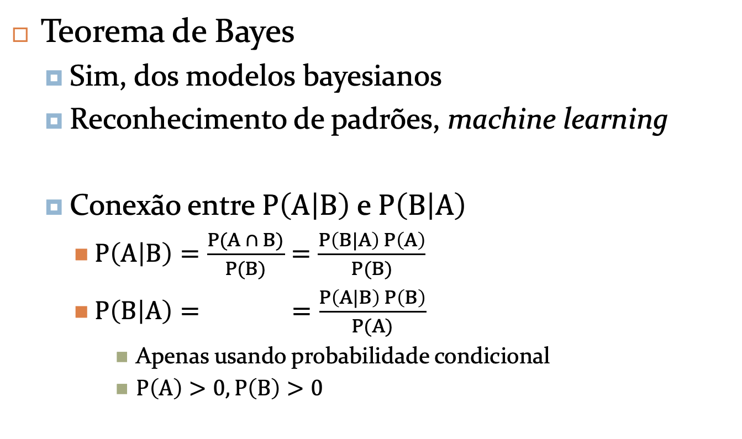
Probabilidade condicional
Teorema de Bayes
Sim, dos modelos bayesianos
Reconhecimento de padrões, machine learning
Conexão entre $P\left(A | B\right)$ e $P\left(B | A\right)$
$P\left(A | B\right)=\frac{P(A ∩ B)}{P(B)}=\frac{P\left(B|A\right) P\left(A\right)}{P(B)}$
$P\left(B | A\right)= =\frac{P\left(A|B\right) P\left(B\right)}{P(A)}$
Apenas usando probabilidade condicional
$P\left(A\right)>0, P\left(B\right)>0$

Slide 28
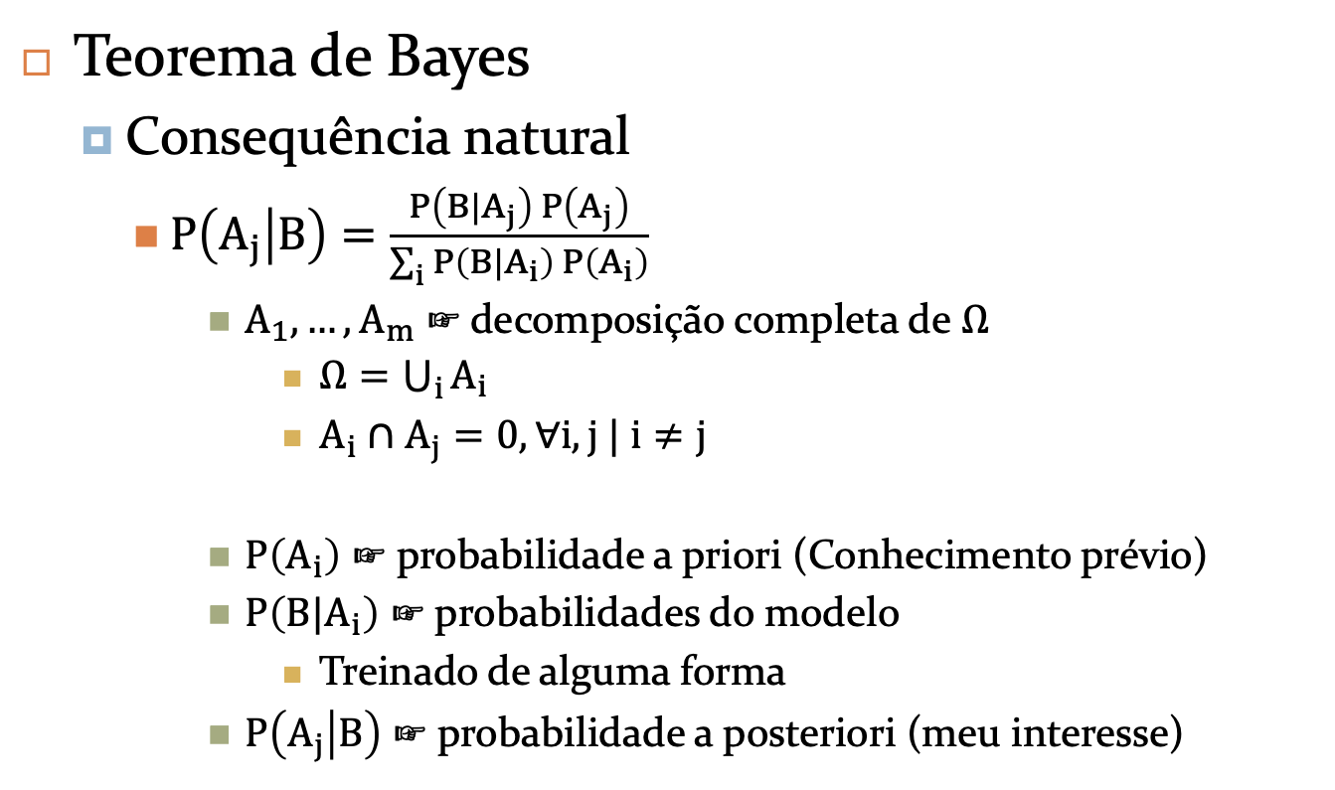
Probabilidade condicional
Teorema de Bayes
Consequência natural
$P\left(A_{j} | B\right)=\frac{P\left(B|A_{j}\right) P\left(A_{j}\right)}{\sum_{i}{P\left(B|A_{i}\right) P\left(A_{i}\right)}}$
$A_{1},…, A_{m}$ ☞ decomposição completa de $Ω$
$Ω=\bigcup_{i}{A_{i}}$
$A_{i}∩A_{j}=0, ∀i,j | i≠j$
$P\left(A_{i}\right)$ ☞ probabilidade a priori (Conhecimento prévio)
$P\left(B|A_{i}\right)$ ☞ probabilidades do modelo
Treinado de alguma forma
$P\left(A_{j} | B\right)$ ☞ probabilidade a posteriori (meu interesse)

Slide 29
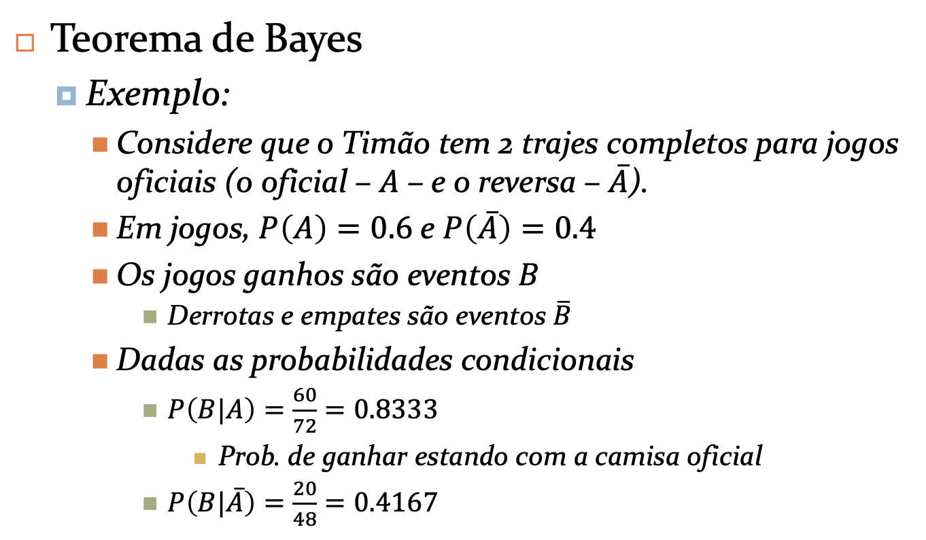
Probabilidade condicional
Teorema de Bayes
Exemplo:
Considere que o Timão tem 2 trajes completos para jogos oficiais (o oficial – $A$ – e o reversa – $\overline{A}$).
Em jogos, $P\left(A\right)=0.6$ e $P\left(\overline{A}\right)=0.4$
Os jogos ganhos são eventos $B$
Derrotas e empates são eventos $\overline{B}$
Dadas as probabilidades condicionais
$P\left(B|A\right)=\frac{60}{72}=0.8333$
Prob. de ganhar estando com a camisa oficial
$P\left(B|\overline{A}\right)=\frac{20}{48}=0.4167$

Slide 30
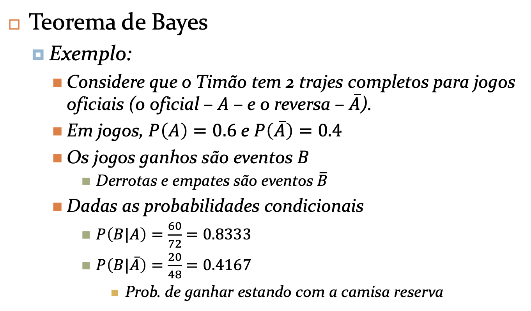
Probabilidade condicional
Teorema de Bayes
Exemplo:
Considere que o Timão tem 2 trajes completos para jogos oficiais (o oficial – $A$ – e o reversa – $\overline{A}$).
Em jogos, $P\left(A\right)=0.6$ e $P\left(\overline{A}\right)=0.4$
Os jogos ganhos são eventos $B$
Derrotas e empates são eventos $\overline{B}$
Dadas as probabilidades condicionais
$P\left(B|A\right)=\frac{60}{72}=0.8333$
$P\left(B|\overline{A}\right)=\frac{20}{48}=0.4167$
Prob. de ganhar estando com a camisa reserva

Slide 31
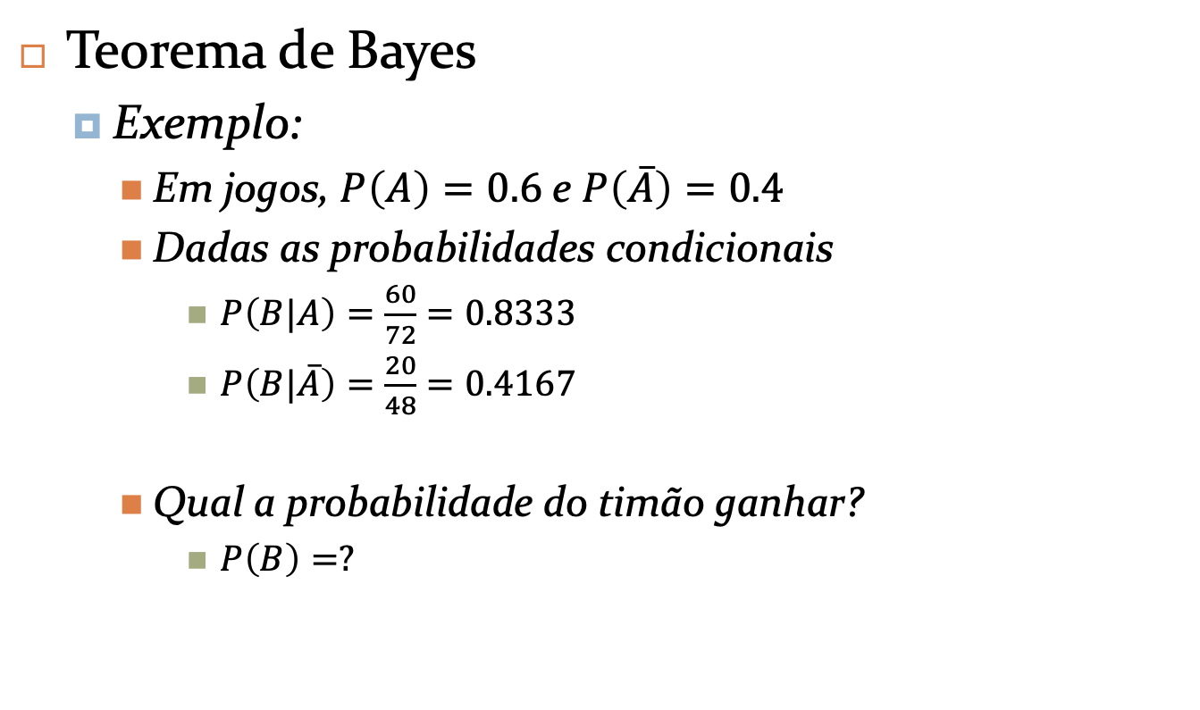
Probabilidade condicional
Teorema de Bayes
Exemplo:
Em jogos, $P\left(A\right)=0.6$ e $P\left(\overline{A}\right)=0.4$
Dadas as probabilidades condicionais
$P\left(B|A\right)=\frac{60}{72}=0.8333$
$P\left(B|\overline{A}\right)=\frac{20}{48}=0.4167$
Qual a probabilidade do timão ganhar?
$P\left(B\right)=?$

Slide 32
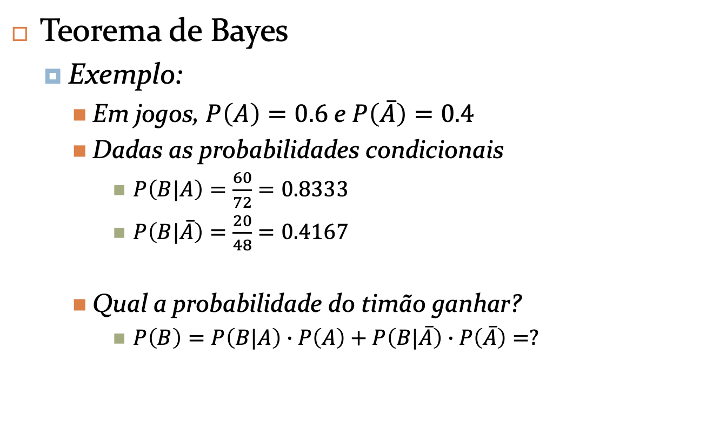
Probabilidade condicional
Teorema de Bayes
Exemplo:
Em jogos, $P\left(A\right)=0.6$ e $P\left(\overline{A}\right)=0.4$
Dadas as probabilidades condicionais
$P\left(B|A\right)=\frac{60}{72}=0.8333$
$P\left(B|\overline{A}\right)=\frac{20}{48}=0.4167$
Qual a probabilidade do timão ganhar?
$P\left(B\right)=P\left(B|A\right)∙P\left(A\right)+P\left(B|\overline{A}\right)∙P\left(\overline{A}\right)=?$
Notes:
8/12

Slide 33
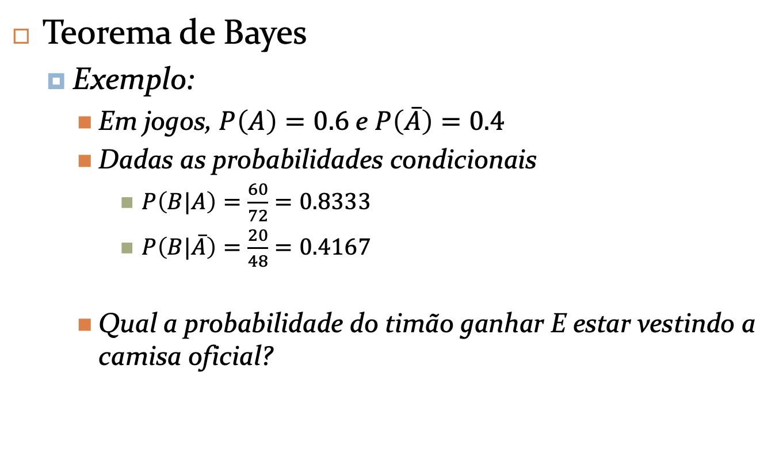
Probabilidade condicional
Teorema de Bayes
Exemplo:
Em jogos, $P\left(A\right)=0.6$ e $P\left(\overline{A}\right)=0.4$
Dadas as probabilidades condicionais
$P\left(B|A\right)=\frac{60}{72}=0.8333$
$P\left(B|\overline{A}\right)=\frac{20}{48}=0.4167$
Qual a probabilidade do timão ganhar E estar vestindo a camisa oficial?

Slide 34
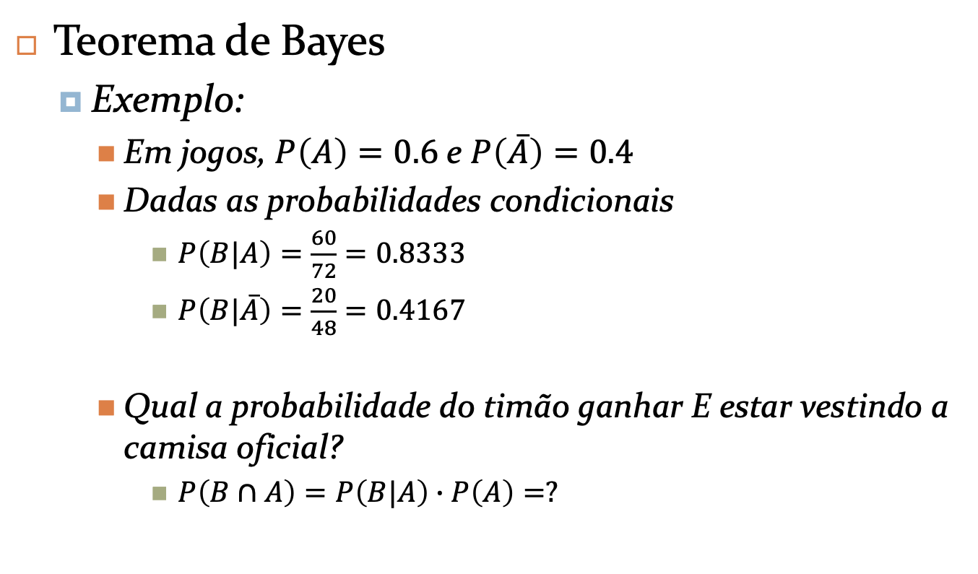
Probabilidade condicional
Teorema de Bayes
Exemplo:
Em jogos, $P\left(A\right)=0.6$ e $P\left(\overline{A}\right)=0.4$
Dadas as probabilidades condicionais
$P\left(B|A\right)=\frac{60}{72}=0.8333$
$P\left(B|\overline{A}\right)=\frac{20}{48}=0.4167$
Qual a probabilidade do timão ganhar E estar vestindo a camisa oficial?
$P\left(B∩A\right)=P\left(B|A\right)∙P\left(A\right)=?$
Notes:
1/2

Slide 35
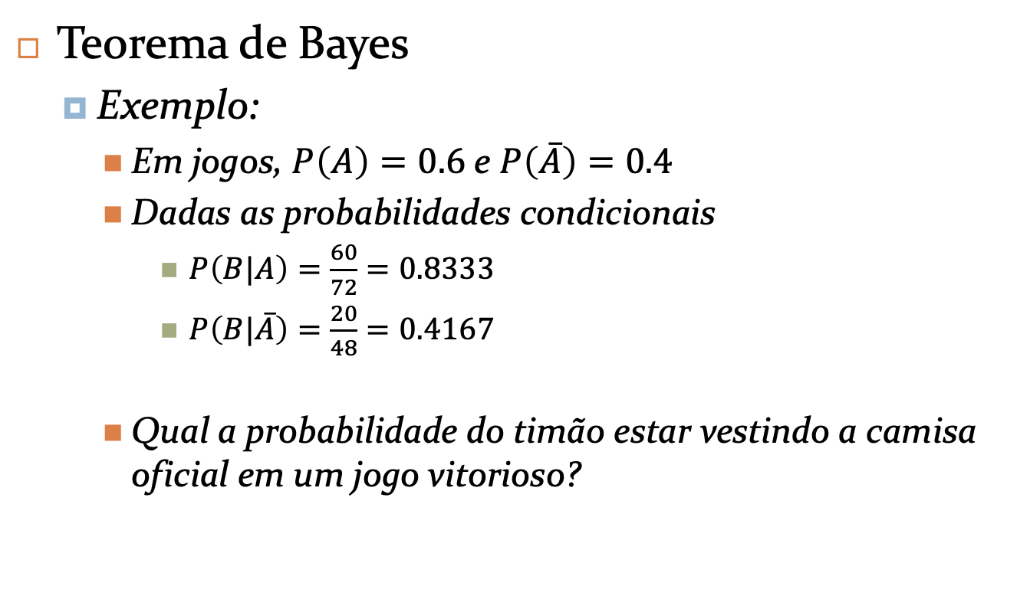
Probabilidade condicional
Teorema de Bayes
Exemplo:
Em jogos, $P\left(A\right)=0.6$ e $P\left(\overline{A}\right)=0.4$
Dadas as probabilidades condicionais
$P\left(B|A\right)=\frac{60}{72}=0.8333$
$P\left(B|\overline{A}\right)=\frac{20}{48}=0.4167$
Qual a probabilidade do timão estar vestindo a camisa oficial em um jogo vitorioso?

Slide 36
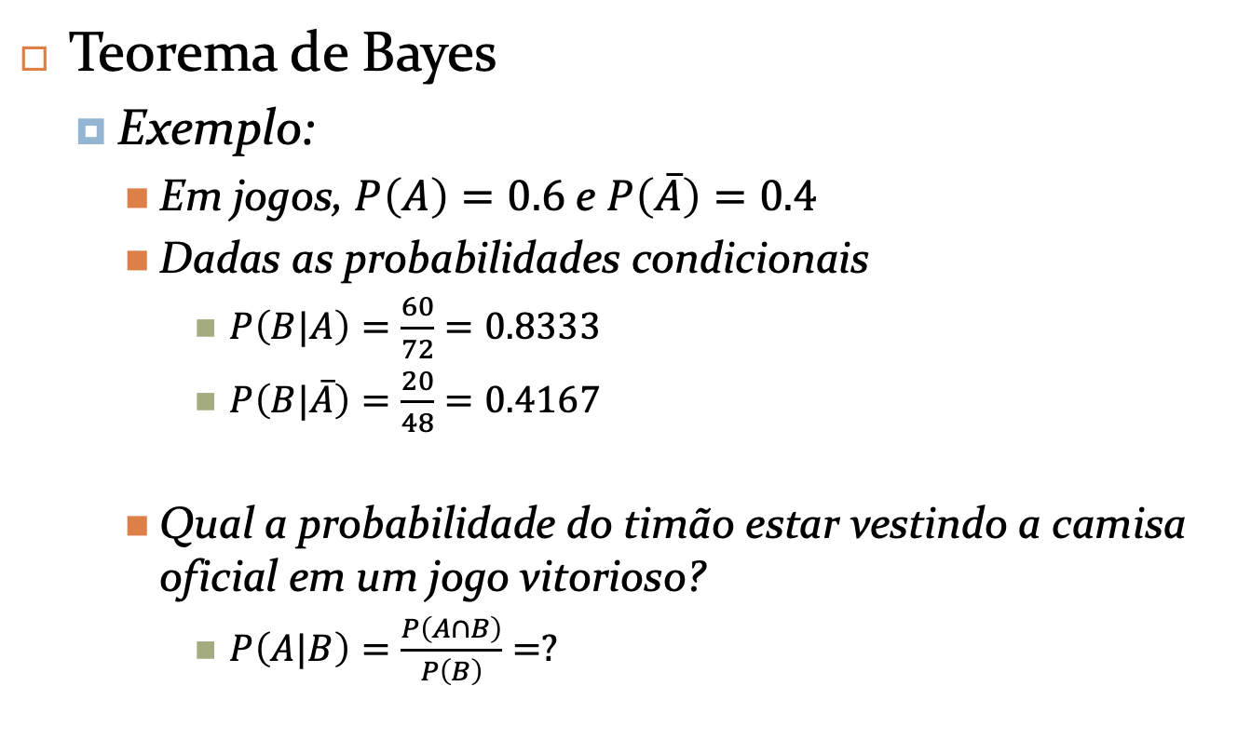
Probabilidade condicional
Teorema de Bayes
Exemplo:
Em jogos, $P\left(A\right)=0.6$ e $P\left(\overline{A}\right)=0.4$
Dadas as probabilidades condicionais
$P\left(B|A\right)=\frac{60}{72}=0.8333$
$P\left(B|\overline{A}\right)=\frac{20}{48}=0.4167$
Qual a probabilidade do timão estar vestindo a camisa oficial em um jogo vitorioso?
$P\left(A|B\right)=\frac{P\left(A∩B\right)}{P\left(B\right)}=?$
Notes:
3/4

Slide 37
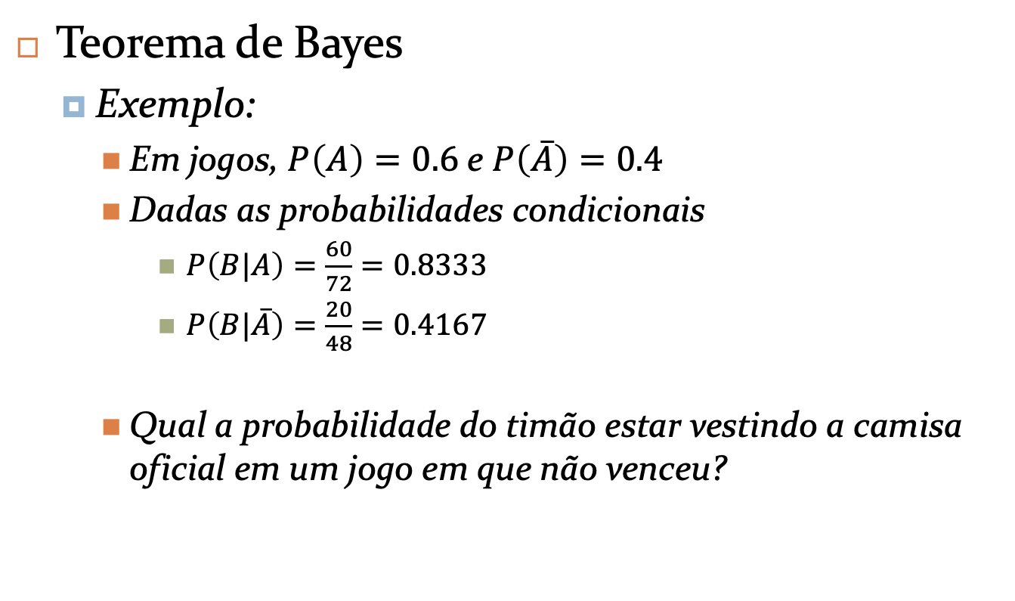
Probabilidade condicional
Teorema de Bayes
Exemplo:
Em jogos, $P\left(A\right)=0.6$ e $P\left(\overline{A}\right)=0.4$
Dadas as probabilidades condicionais
$P\left(B|A\right)=\frac{60}{72}=0.8333$
$P\left(B|\overline{A}\right)=\frac{20}{48}=0.4167$
Qual a probabilidade do timão estar vestindo a camisa oficial em um jogo em que não venceu?

Slide 38
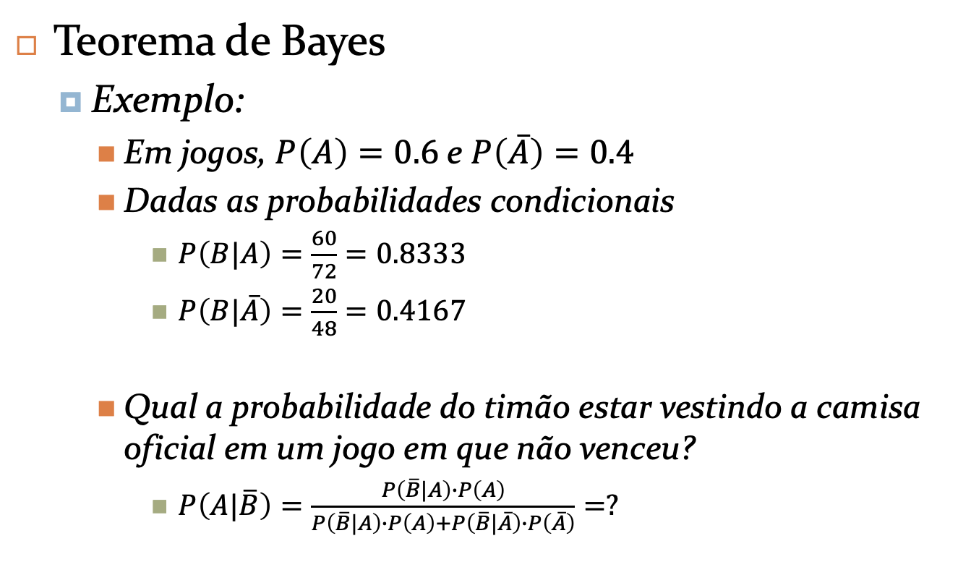
Probabilidade condicional
Teorema de Bayes
Exemplo:
Em jogos, $P\left(A\right)=0.6$ e $P\left(\overline{A}\right)=0.4$
Dadas as probabilidades condicionais
$P\left(B|A\right)=\frac{60}{72}=0.8333$
$P\left(B|\overline{A}\right)=\frac{20}{48}=0.4167$
Qual a probabilidade do timão estar vestindo a camisa oficial em um jogo em que não venceu?
$P\left(A|\overline{B}\right)=\frac{P\left(\overline{B}|A\right)∙P\left(A\right)}{P\left(\overline{B}|A\right)∙P\left(A\right)+P\left(\overline{B}|\overline{A}\right)∙P\left(\overline{A}\right)}=?$
Notes:
3/4

Slide 39
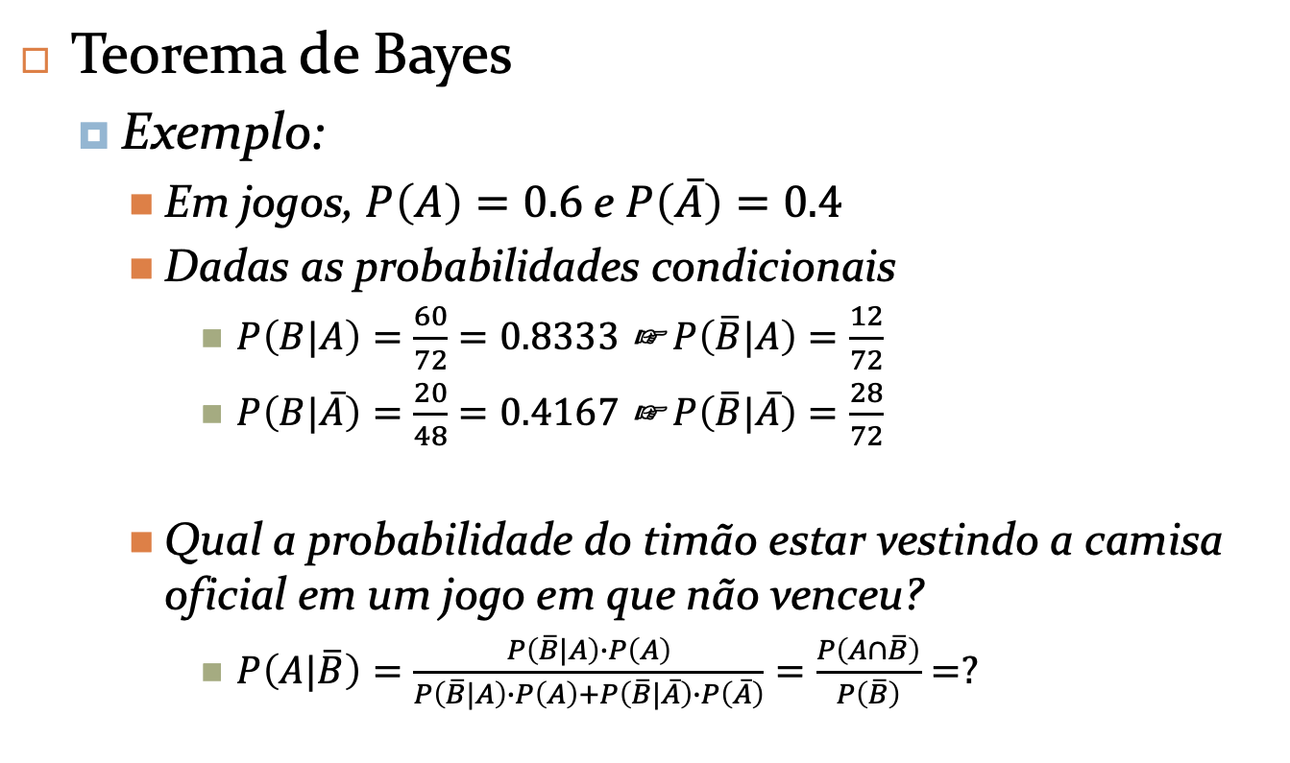
Probabilidade condicional
Teorema de Bayes
Exemplo:
Em jogos, $P\left(A\right)=0.6$ e $P\left(\overline{A}\right)=0.4$
Dadas as probabilidades condicionais
$P\left(B|A\right)=\frac{60}{72}=0.8333$ ☞ $P\left(\overline{B}|A\right)=\frac{12}{72}$
$P\left(B|\overline{A}\right)=\frac{20}{48}=0.4167$ ☞ $P\left(\overline{B}|\overline{A}\right)=\frac{28}{72}$
Qual a probabilidade do timão estar vestindo a camisa oficial em um jogo em que não venceu?
$P\left(A|\overline{B}\right)=\frac{P\left(\overline{B}|A\right)∙P\left(A\right)}{P\left(\overline{B}|A\right)∙P\left(A\right)+P\left(\overline{B}|\overline{A}\right)∙P\left(\overline{A}\right)}=\frac{P\left(A∩\overline{B}\right)}{P\left(\overline{B}\right)}=?$
Notes:
3/10

Slide 40
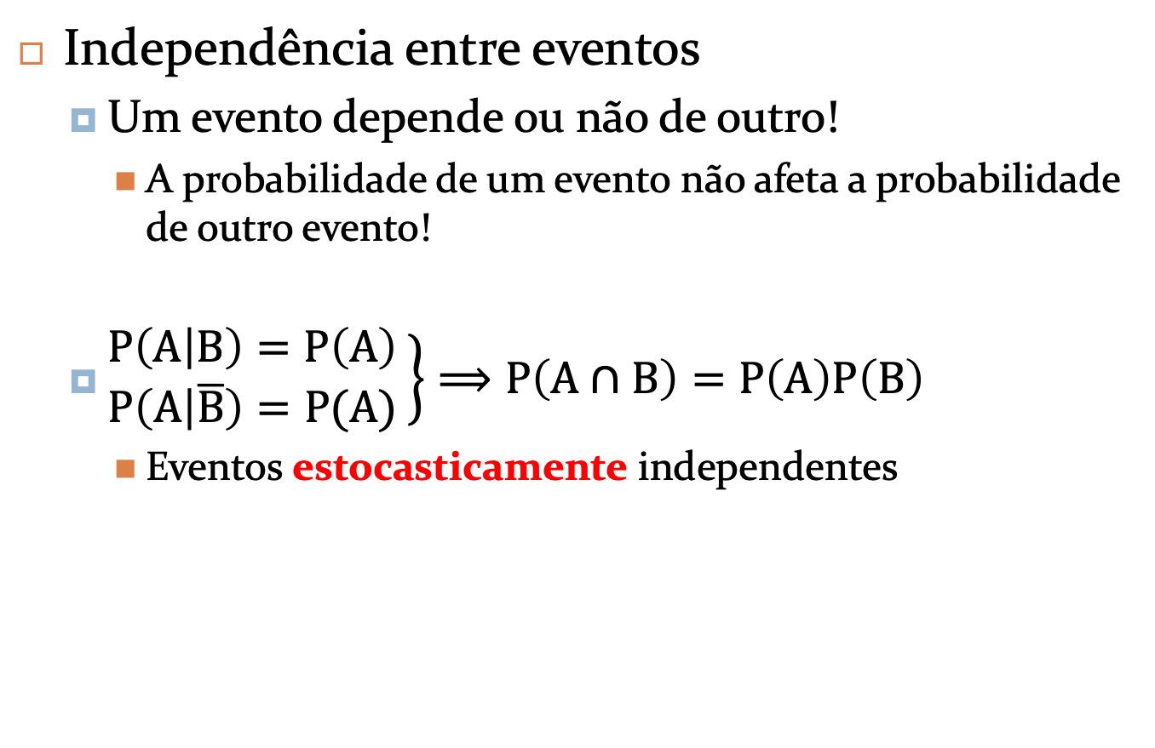
Probabilidade condicional
Independência entre eventos
Um evento depende ou não de outro!
A probabilidade de um evento não afeta a probabilidade de outro evento!
$\left.\begin{aligned}P\left(A | B\right)=P\left(A\right) \\ P\left(A | \overline{B}\right)=P(A)\end{aligned} \right\}⟹P\left(A∩B\right)=P\left(A\right)P\left(B\right)$
Eventos estocasticamente independentes
Notes:
P(A|B) = P(A|!B) = P(A)
P(A|B) = P(A \cap B)/P(B) = P(A \cap !B)/P(!B)
P(A \cap B) P(!B) = P(A \cap !B) P(B)
P(A \cap B) (1 – P(B)) = P(A \cap !B) P(B)
P(A \cap B) = P(A \cap !B) P(B) + P(A \cap B) P(B) = ( P(A \cap B) + P(A \cap !B) ) P(B) = P(A) P(B)

Slide 41
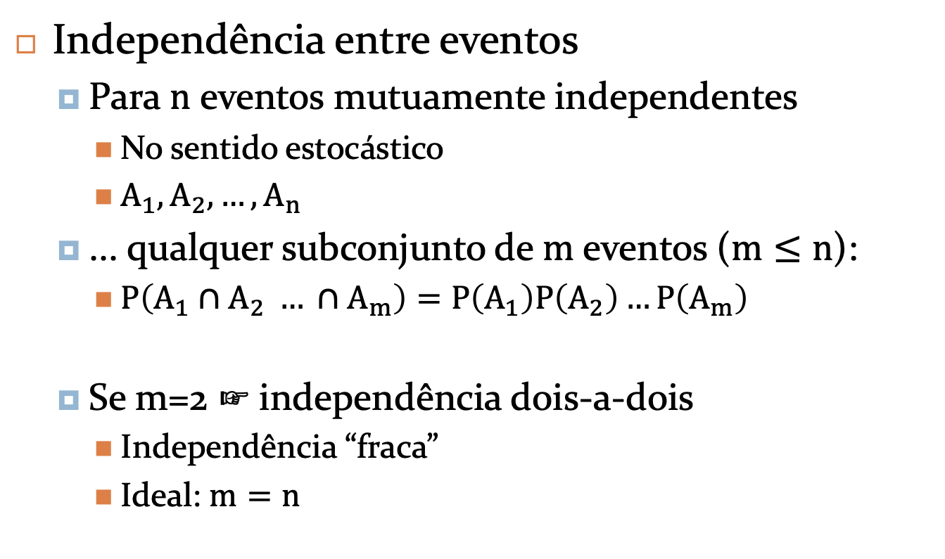
Probabilidade condicional
Independência entre eventos
Para $n$ eventos mutuamente independentes
No sentido estocástico
$A_{1},A_{2},…,A_{n}$
... qualquer subconjunto de $m$ eventos ($m≤n$):
$P\left(A_{1}∩A_{2} … ∩A_{m}\right)=P\left(A_{1}\right)P\left(A_{2}\right)…P\left(A_{m}\right)$
Se m=2 ☞ independência dois-a-dois
Independência “fraca”
Ideal: $m=n$

Slide 42
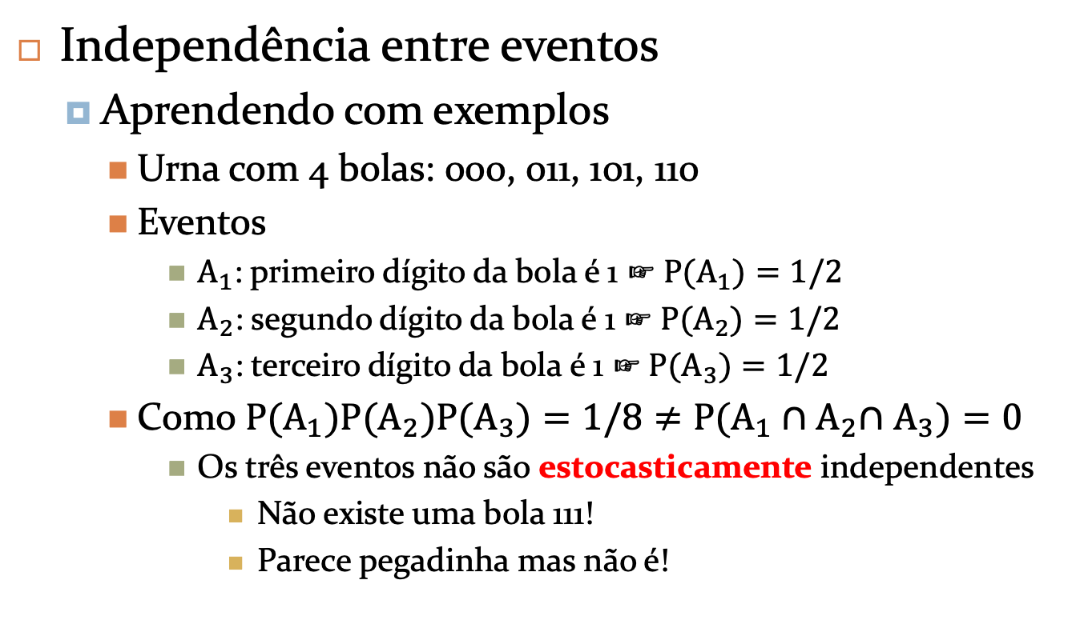
Probabilidade condicional
Independência entre eventos
Aprendendo com exemplos
Urna com 4 bolas: 000, 011, 101, 110
Eventos
$A_{1}$: primeiro dígito da bola é 1 ☞ ${P(A}_{1})=1/2$
$A_{2}$: segundo dígito da bola é 1 ☞ ${P(A}_{2})=1/2$
$A_{3}$: terceiro dígito da bola é 1 ☞ ${P(A}_{3})=1/2$
Como ${P(A}_{1}){P(A}_{2}){P(A}_{3})=1/8≠{P(A}_{1}{∩A}_{2}∩A_{3})=0$
Os três eventos não são estocasticamente independentes
Não existe uma bola 111!
Parece pegadinha mas não é!

Slide 43
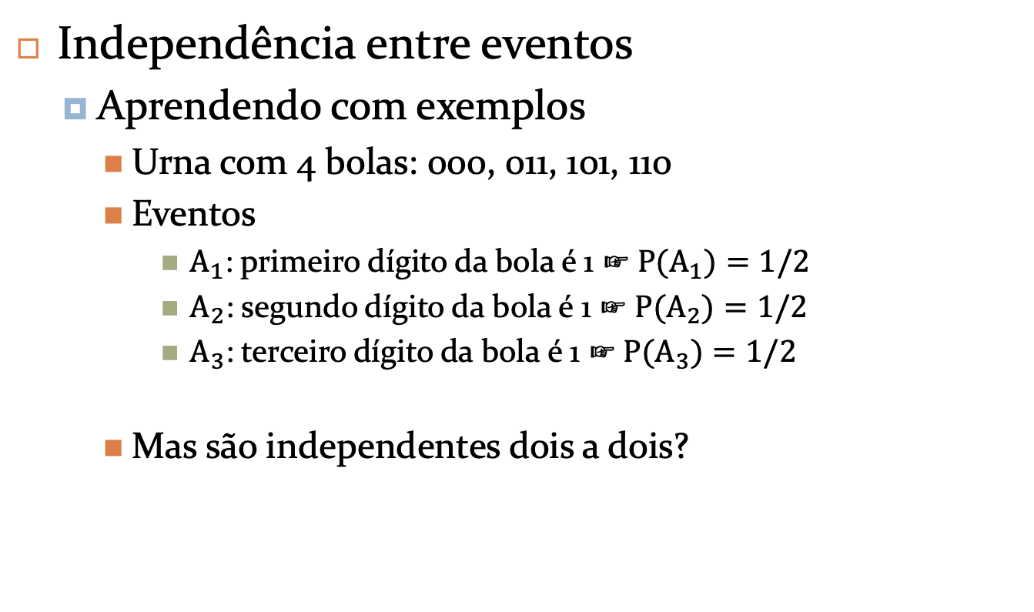
Probabilidade condicional
Independência entre eventos
Aprendendo com exemplos
Urna com 4 bolas: 000, 011, 101, 110
Eventos
$A_{1}$: primeiro dígito da bola é 1 ☞ ${P(A}_{1})=1/2$
$A_{2}$: segundo dígito da bola é 1 ☞ ${P(A}_{2})=1/2$
$A_{3}$: terceiro dígito da bola é 1 ☞ ${P(A}_{3})=1/2$
Mas são independentes dois a dois?
Notes:
Sim, são independentes 2-a-2: P(A1 \cap A2) = ¼ = P(A1)P(A2), P(A1 \cap A3) = ¼ = P(A1)P(A3) e P(A2 \cap A3) = ¼ = P(A2)P(A3)
\cap = intersecção

